Slide 1

Grupo 1
Tratamento de Dados

Slide 2
Integrantes do Grupo
Lucas de Souza
Luiz Carlos Izidoro
Ramon Santos
Filipe Costa
Ryan Oliveira Peluzio de Rezende

Slide 3
Resumo
.Instalação dos dados abertos da Polícia Rodoviária Federal
.Transformando os dados CSV em linguagem de Python
.Deslocando os dados para o banco no SQLite
.Criando o Agente de Inteligência Artificial
.Transformando os dados em gráficos

Slide 4
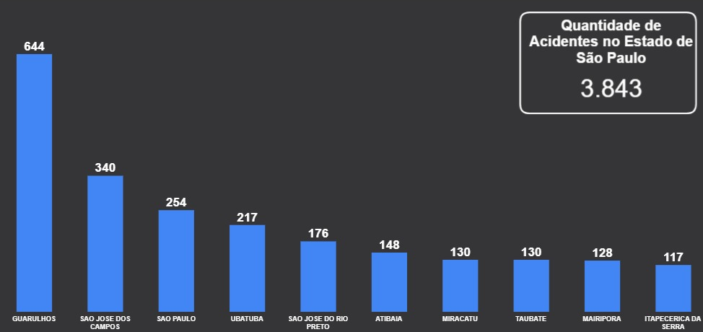

Slide 5
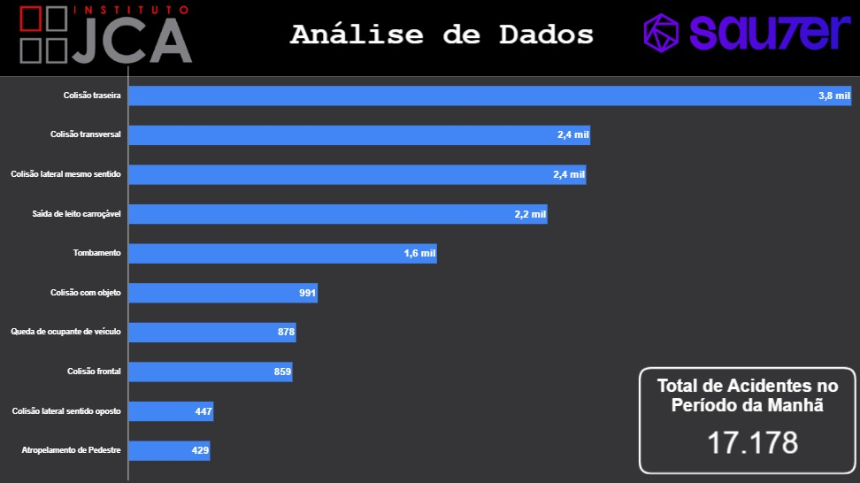

Slide 6
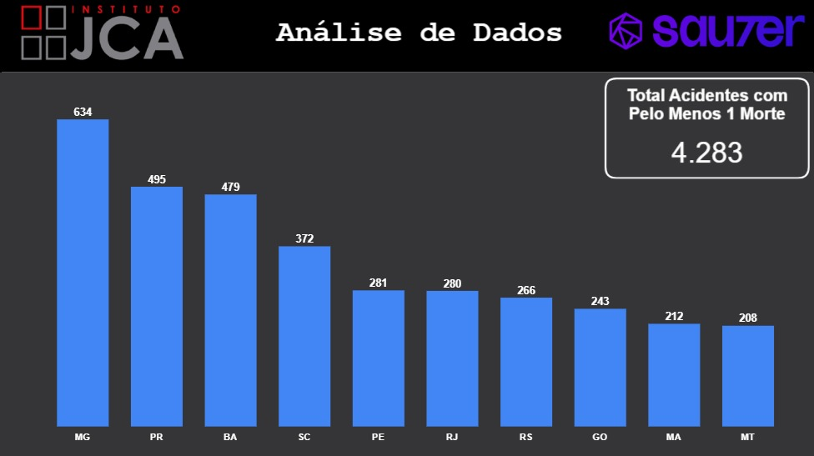

Slide 7
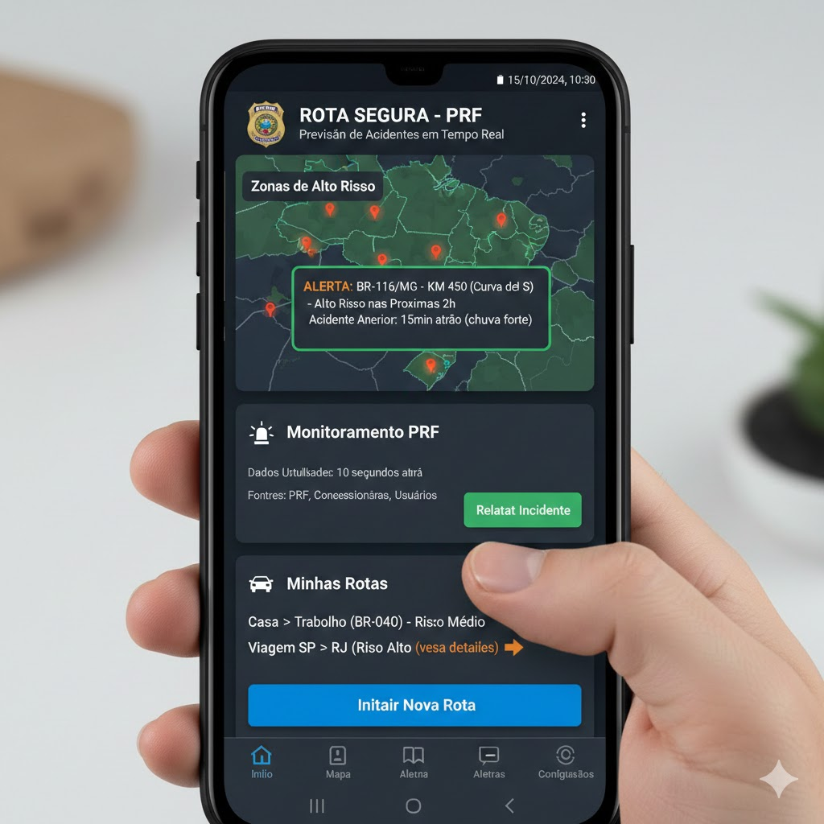
Solução
Aplicativo de IA que prevê acidentes em tempo real conforme o fluxo de rodovias baseado em dados coletados pela Polícia Rodoviária Federal.

Slide 8
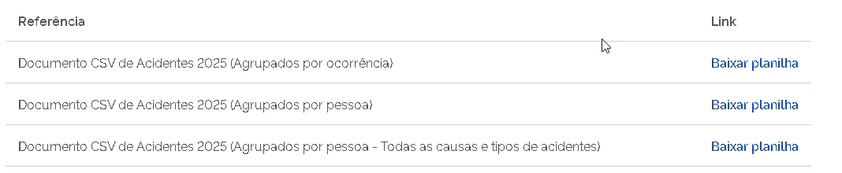
Conseguimos ter as informações necessárias por conta da instalação dos dados públicos e confiáveis da Polícia Rodoviária Federal.

Slide 9
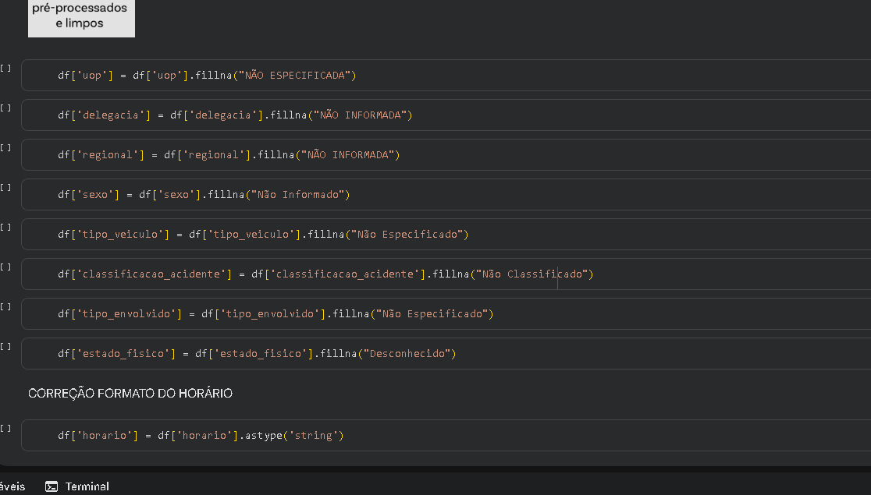
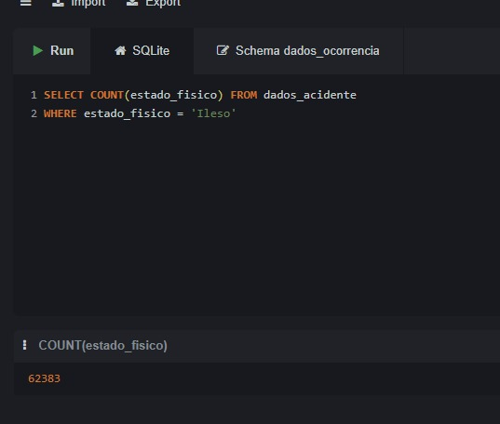
Para a criação do projeto, transformamos os dados CSV diretamente na linguagem Python e SQL.

Slide 10
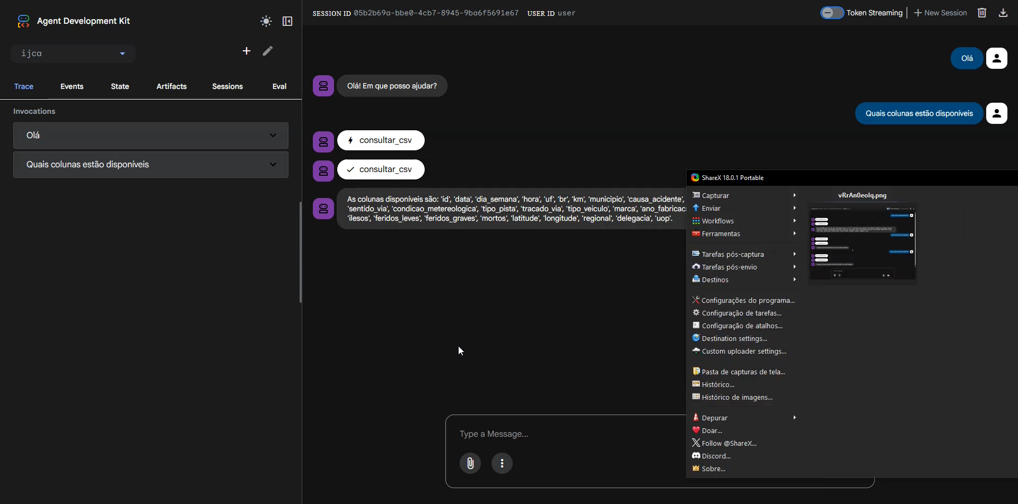
Com o decorrer do processo, criamos a Inteligência Artificial.

Slide 11
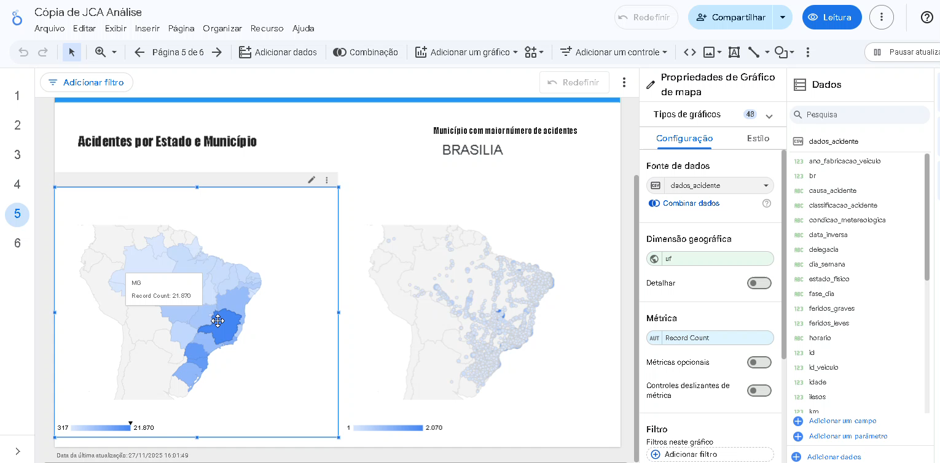
No final, transformamos os dados em gráficos pelo Looker.

Slide 12
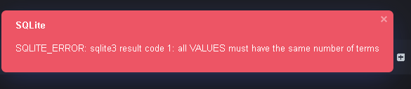
Dificuldade ao Longo do Projeto
. Agente alucinando no processo
. Dados do CSV em português brasileiro dificultando a limpeza dos dados no Python
. Dados sujos necessitando limpeza usando Python ou SQL
Exemplo: pessoas com mais de 200 anos de idade
. Consistência de dados
Exemplo: Python gerando dados diferentes do Agente, que gerava dados diferentes do Looker

Slide 13
Matérias Usados de Referências
. Dados abertos da Polícia Rodoviária Federal
. Python: Limpeza de dados
. SQLite: Banco de dados
. Looker: Criação de gráficos

Slide 14
Conclusão
Realizar este projeto foi um desafio significativo para o nosso pequeno grupo. Enfrentamos dificuldades ao longo do processo, especialmente pela necessidade de aprender e aplicar conceitos novos em um curto período de tempo. Ainda assim, cada obstáculo contribuiu para o nosso crescimento. Ao final, conseguimos desenvolver o projeto de forma consistente, entregar resultados relevantes e ampliar nosso conhecimento na área. Essa experiência mostrou que, mesmo com limitações, dedicação e colaboração tornam possível alcançar nossos objetivos.

